Slide 1
La tabla de enrutamiento: Un estudio detallado
Conceptos y protocolos de enrutamiento. Capítulo 8

Slide 2
Objetivos
Describir los diferentes tipos de rutas de la estructura de las tablas de enrutamiento.
Describir el proceso de búsqueda de las tablas de enrutamiento.
Describir el funcionamiento del enrutamiento en redes enrutadas.

Slide 3
Introducción
Tema principal del capítulo
- Estructura de la tabla de enrutamiento
- Proceso de búsqueda de la tabla de enrutamiento
- Comportamientos de enrutamiento classless
y classful

Slide 4
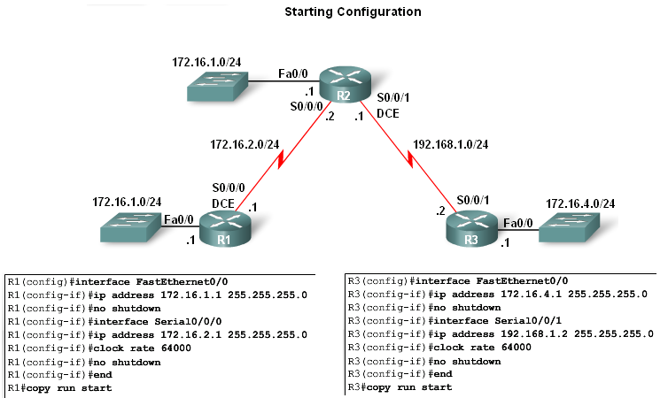
Estructura de la tabla de enrutamiento
Topología de laboratorio
Configuración de 3 routers
  - R1 y R2 comparten una red 172.16.0.0/16 común con 172.16.0.0/24 subredes
  - R2 y R3 se conectan por la red 192.168.1.0/24
  - R3 también tiene una subred 172.16.4.0/24, que está desconectada o es no contigua de la red 172.16.0.0 que comparten R1 y R2

Slide 5
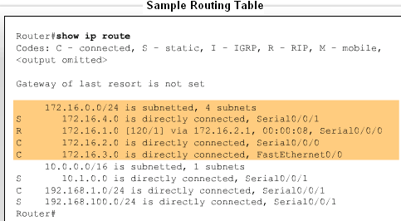
Estructura de la tabla de enrutamiento
Las entradas de la tabla de enrutamiento vienen de
los siguientes orígenes:
  - Redes conectadas directamente
  - Rutas estáticas
  - Protocolos de enrutamiento dinámico

Slide 6
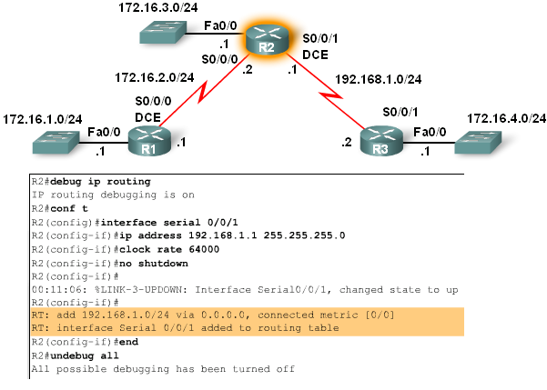
Estructura de la tabla de enrutamiento
Rutas de nivel 1
La ruta se agrega a la tabla de enrutamiento tan pronto como se emite el comando no shutdown

Slide 7
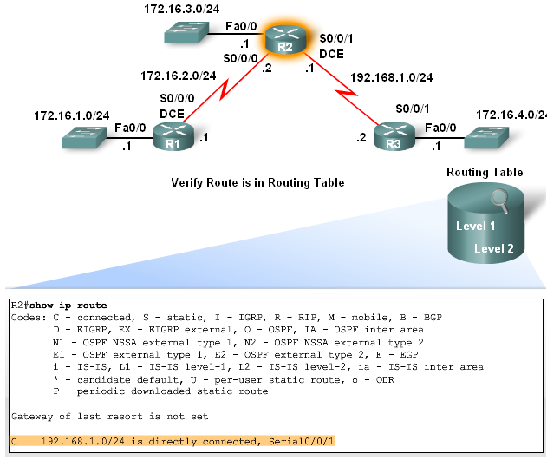
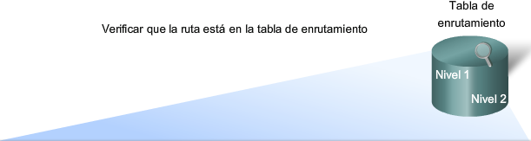
Estructura de la tabla de enrutamiento
La tabla de enrutamiento IP
de Cisco es una estructura jerárquica
- El motivo de esto es
acelerar el proceso
de búsqueda

Slide 8
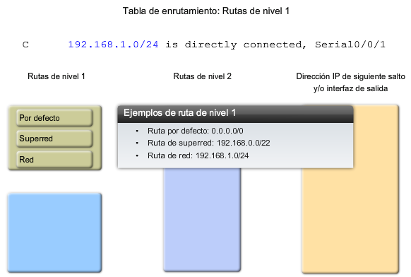
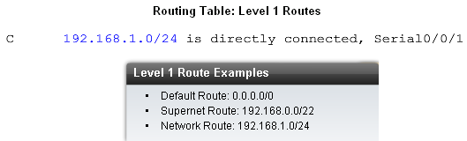
Estructura de la tabla de enrutamiento
Rutas de nivel 1
- Tienen una máscara de subred igual o menor que
la máscara classful de la dirección de red
La ruta de nivel 1 puede funcionar como:
- Ruta por defecto
- Ruta de superred
- Ruta de red

Slide 9
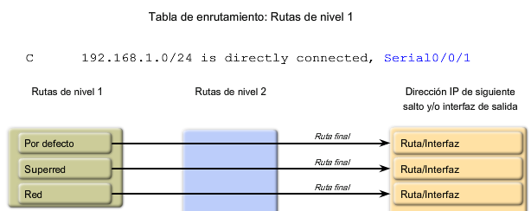
Estructura de la tabla de enrutamiento
Rutas de nivel 1
  - Ruta final
    Incluye:
- Una dirección del siguiente salto
O
- Una interfaz de salida

Slide 10
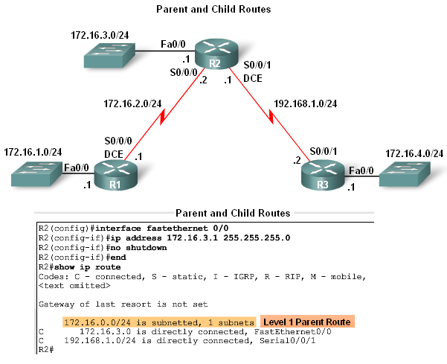
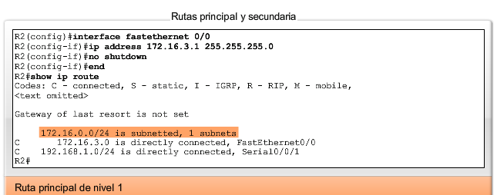
Estructura de la tabla de enrutamiento
Rutas primarias
y secundarias
- Una ruta principal
es una ruta de nivel 1
- Una ruta principal
no contiene ninguna dirección IP del siguiente salto ni información sobre la interfaz de salida

Slide 11
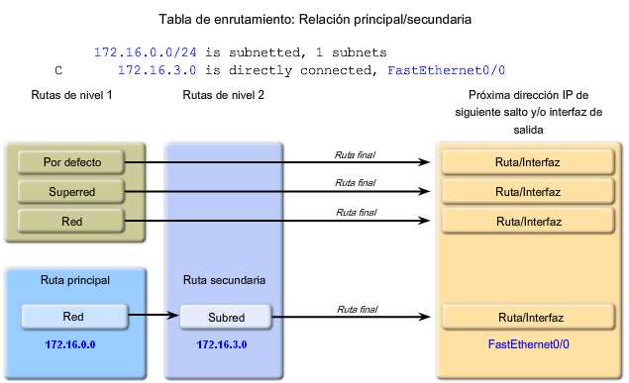
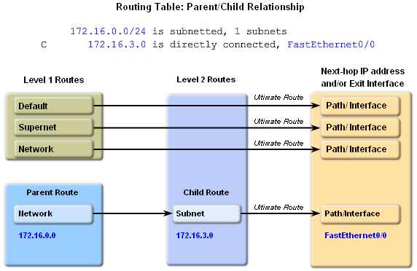
Estructura de la tabla de enrutamiento
Creación automática de rutas primarias
  - Se produce siempre que se agrega una subred a la tabla de enrutamiento
Rutas secundarias
- Las rutas secundarias
son rutas de nivel 2
- Las rutas secundarias
son subredes de una
dirección de red classful

Slide 12
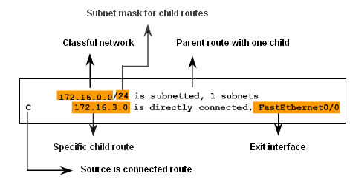
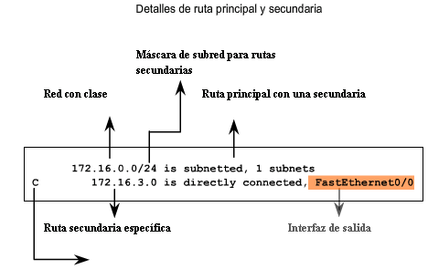
Estructura de la tabla de enrutamiento
Las rutas secundarias de nivel 2 contienen la ruta de origen y la dirección de red de la ruta
Las rutas secundarias de nivel 2 también son consideradas rutas finales
Motivo: contienen la dirección del siguiente salto y/o
la interfaz de salida

Slide 13
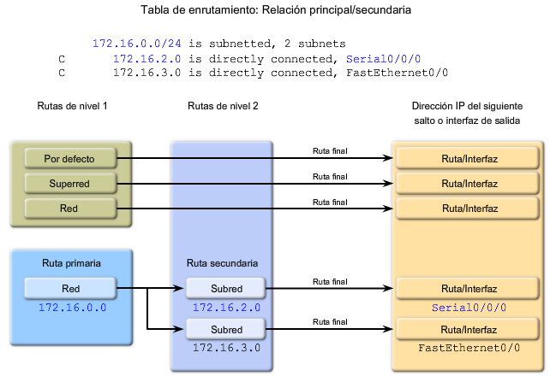
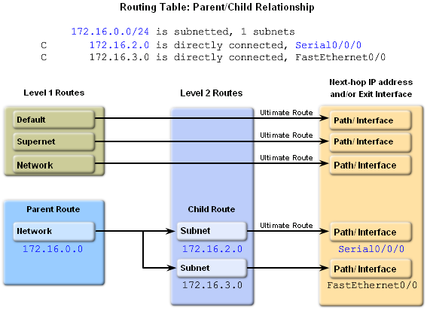
Estructura de la tabla de enrutamiento
Las dos rutas secundarias tienen la misma máscara
de subred
- Esto significa que la ruta principal mantiene la ruta /24

Slide 14
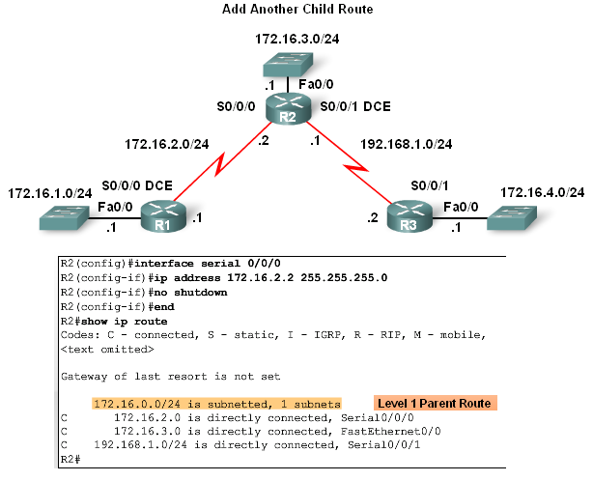
Estructura de la tabla de enrutamiento
El diagrama ilustra 2 redes secundarias que pertenecen a la ruta principal 172.16.0.0 / 24

Slide 15
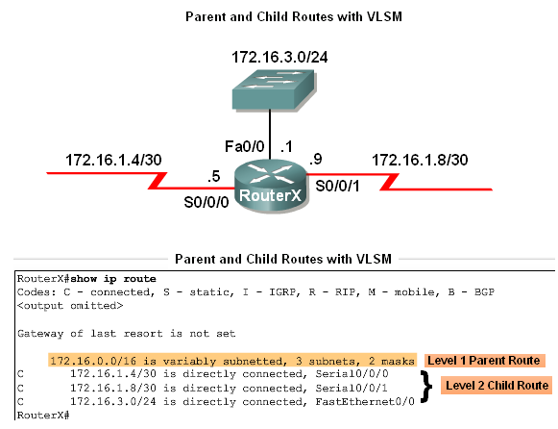
Estructura de la tabla de enrutamiento
En redes classless, las rutas secundarias no tienen que compartir la misma máscara de subred

Slide 16
Estructura de la tabla de enrutamiento
Rutas primarias y secundarias: redes classless
Tipo de red | Se muestra la máscara classful de la ruta principal | El término variably subnetted se ve en la ruta principal de la tabla de enrutamiento | Incluye el número de las diferentes máscaras de las rutas secundarias | La máscara de subred está incluida en cada entrada de ruta secundaria
Class- ful | No | No | No | No
Class-less | Sí | Sí | Sí | Sí

Slide 17
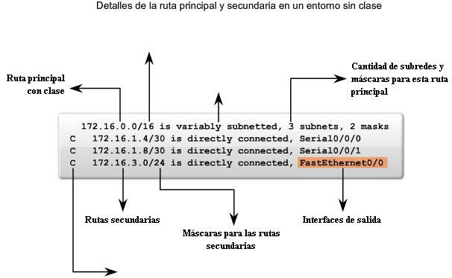
Estructura de la tabla de enrutamiento
Rutas primarias y secundarias: redes classless

Slide 18
Proceso de búsqueda de la tabla de enrutamiento
Proceso de búsqueda de rutas
    Examinar las rutas de nivel 1
      - Si hay una coincidencia con una ruta final de nivel 1 y no es una
      ruta principal, esta ruta se utiliza para reenviar el paquete
    El router examina las rutas de nivel 2 (secundarias)
      - Si hay una coincidencia con la ruta secundaria de nivel 2, esa subred se utiliza para reenviar el paquete
      - Si no hay coincidencia, se determina el tipo de comportamiento
      de enrutamiento
    El router determina si el comportamiento de enrutamiento es classful o classless
      - Si es classful, el paquete se descarta
      - Si es classless, el router busca la superred de nivel 1 y las rutas
      por defecto
      - Si hay una coincidencia de superred de nivel 1 o de ruta por defecto, el paquete se reenvía. De lo contrario, se descarta el paquete

Slide 19
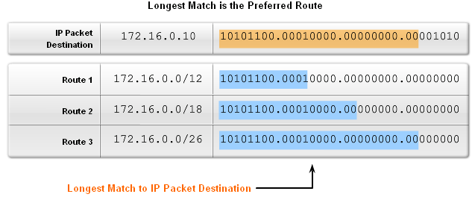
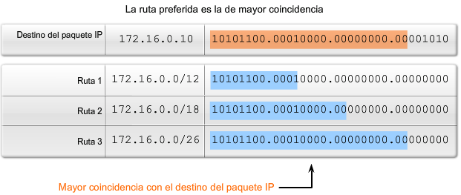
Proceso de búsqueda de la tabla de enrutamiento
Coincidencia más larga: rutas de red de nivel 1
  La mejor coincidencia también es conocida como la coincidencia más larga
  La mejor coincidencia es la que tiene la mayoría de los números de bits más a la izquierda entre la dirección IP
  de destino y la ruta de la tabla de enrutamiento

Slide 20
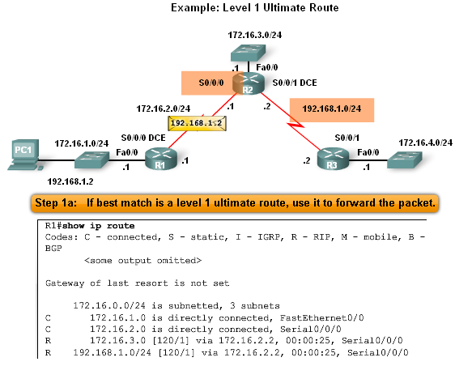
Proceso de búsqueda de la tabla de enrutamiento
Búsqueda de la máscara de subred
que se utiliza para determinar la coincidencia más larga
Situación:
  PC1 hace ping en 192.168.1.2
  El router examina la ruta de
  nivel 1 para que haya más
  coincidencia
  Hay una coincidencia entre
  192.168.1.2 y 192.168.1.0 / 24
  El router reenvía paquetes
  desde s0/0/0

Slide 21
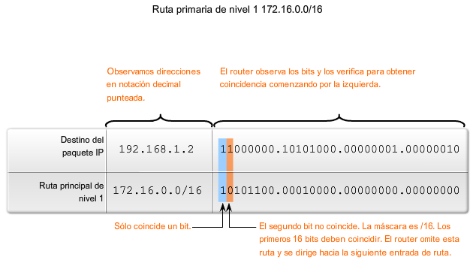
Proceso de búsqueda de la tabla de enrutamiento
Proceso de coincidencia
- En primer lugar, debe haber coincidencia entre la ruta
principal y la IP de destino
      - Si hay una coincidencia, se intenta buscar una
      coincidencia entre la IP de destino y la ruta
      secundaria

Slide 22
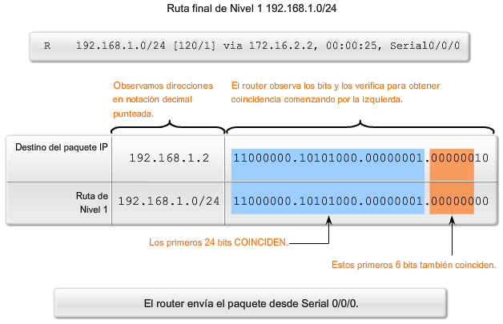
Proceso de búsqueda de la tabla de enrutamiento
Búsqueda de una coincidencia entre la dirección IP
de destino del paquete y la próxima ruta de la tabla
de enrutamiento
- La figura muestra una coincidencia entre la IP
de destino de 192.168.1.0 y la IP de nivel 1 de
192.168.1.0 / 24. Luego, el router reenvía el
paquete desde s0/0/0

Slide 23
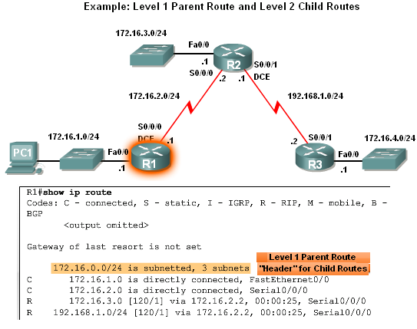
Proceso de búsqueda de la tabla de enrutamiento
Rutas principales de nivel 1 y rutas secundarias de nivel 2
Antes de que se examinen las rutas secundarias de nivel 2
- Debe haber una coincidencia entre la ruta principal
classful de nivel 1 y la dirección IP de destino

Slide 24
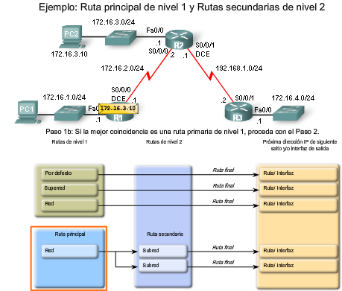
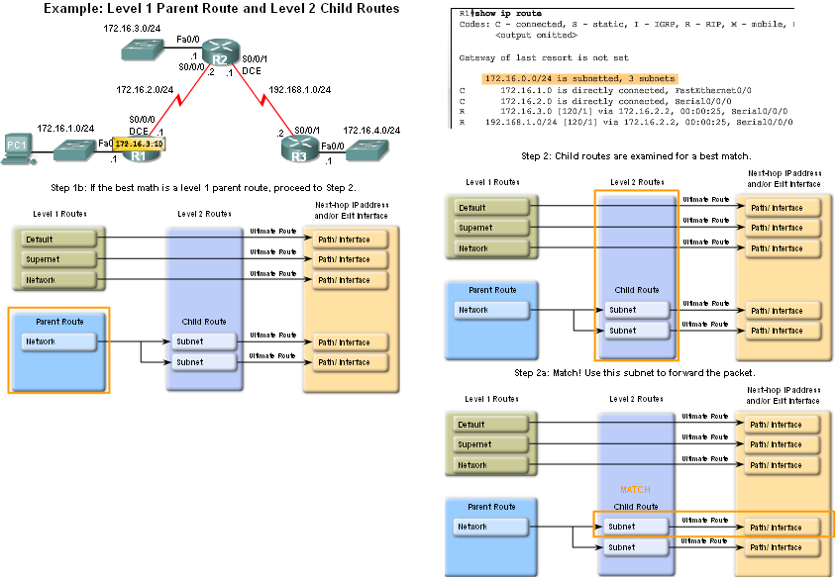
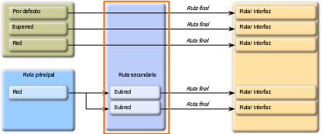
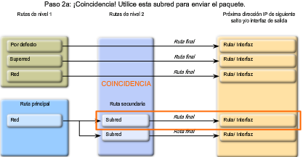
Proceso de búsqueda de la tabla de enrutamiento
Después de que se realice la coincidencia con una ruta principal, se examinarán las rutas secundarias de nivel 2 para una coincidencia
- El proceso de búsqueda de rutas busca una ruta secundaria con una coincidencia con la IP de destino

Slide 25
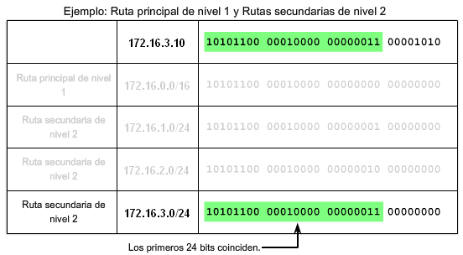
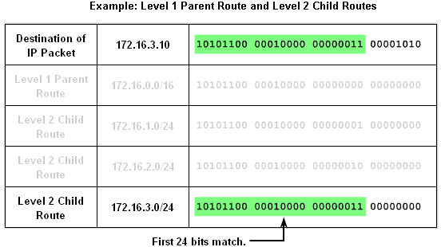
Proceso de búsqueda de la tabla de enrutamiento
Cómo el router busca una coincidencia con una de las rutas secundarias de nivel 2
- Primero, el router examina las rutas primarias para
encontrar una coincidencia
- Si hay una coincidencia:
        Se examinan las rutas secundarias
        La ruta secundaria
        elegida es la que
        tiene la coincidencia
        más larga

Slide 26
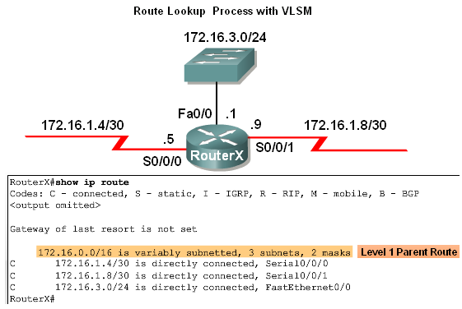
Proceso de búsqueda de la tabla de enrutamiento
Ejemplo: Proceso de búsqueda de rutas con VLSM
- El uso de VLSM no cambia el proceso de búsqueda
- Si hay una coincidencia entre
la dirección IP de destino y la
ruta primaria de nivel 1
- Se buscarán rutas
secundarias de nivel 2

Slide 27
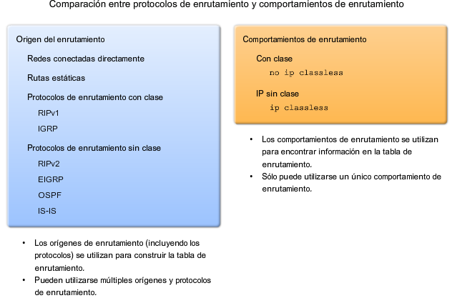
Comportamiento de enrutamiento
Protocolos de enrutamiento classful y classless
Afectan la forma en que se puebla
La tabla de enrutamiento. Comportamientos de enrutamiento classful y classless
Determina cómo se busca una tabla de enrutamiento
después de que se completa

Slide 28
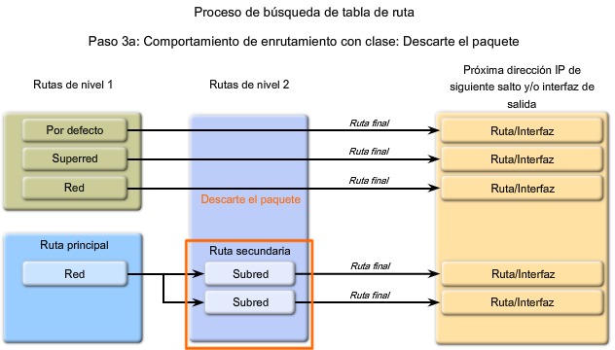
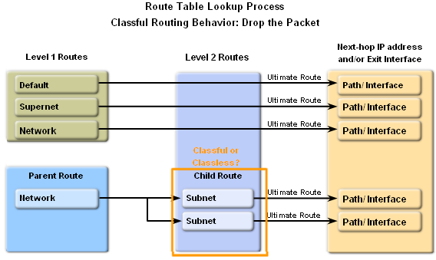
Comportamiento de enrutamiento
Comportamiento de enrutamiento classful: no ip classless
¿Qué sucede si no hay coincidencia de la ruta principal con
las rutas secundarias de nivel 2?
- El router debe determinar si el comportamiento
de enrutamiento es classless o classful
- Si el router está utilizando
un comportamiento de
enrutamiento classful
- El proceso de
búsqueda finaliza
y el paquete
se descarta

Slide 29
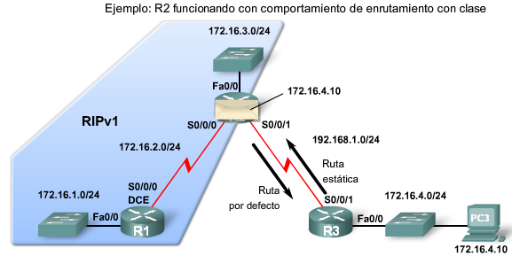
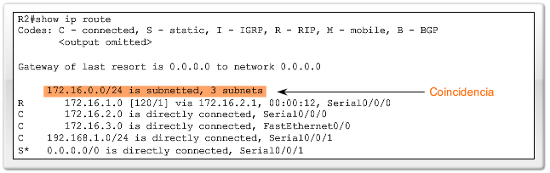
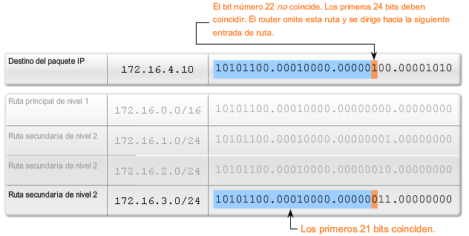
Comportamiento de enrutamiento
Comportamiento de enrutamiento classful: proceso de búsqueda
Ejemplo del comportamiento de enrutamiento classful en efecto
y de por qué el router descarta el paquete
  - La máscara de subred de destino es /24, y ninguna de las rutas secundarias restantes coinciden con los primeros 24 bits. Esto significa que el paquete se descarta

Slide 30
Comportamiento de enrutamiento
Comportamiento de enrutamiento classful: proceso
de búsqueda
El motivo por el que el router no buscará más allá de las rutas secundarias
        Originalmente, las redes eran todas classful
        Esto significaba que una organización podía dividir en subredes una dirección
        de red y “dar a conocer” a todos los routers de la organización la división en subredes
        Por lo tanto, si la subred no estaba en la tabla de enrutamiento, la subred no existía
        y el paquete se descartaba

Slide 31
Comportamiento de enrutamiento
ip classless
A partir de IOS 11.3, ip classless estaba configurada por defecto
El comportamiento de enrutamiento classless
funciona para
- Redes no contiguas
y
- Superredes CIDR

Slide 32
Comportamiento de enrutamiento
Comportamiento de enrutamiento classless: ip classless
La ruta realiza el proceso de búsqueda cuando ip classless está en uso
- Si el comportamiento de enrutamiento classless
está funcionando
        Examina las rutas de nivel 1
        Las rutas de superredes se verifican primero
- Si hay una coincidencia, el paquete se reenvía
        Las rutas por defecto se verifican en segundo lugar
Si no hay coincidencia ni ruta por defecto
        el paquete se descarta

Slide 33
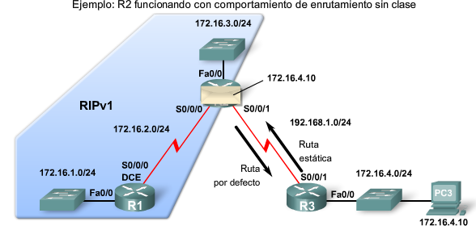
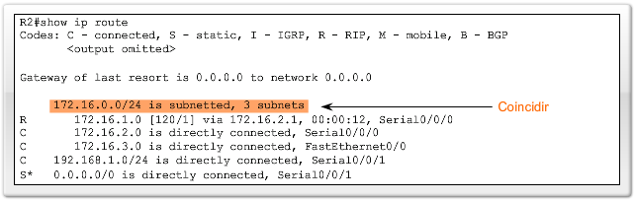
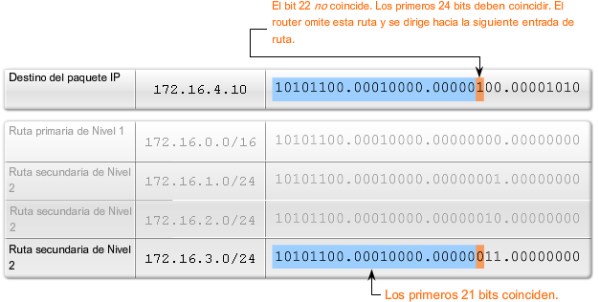
Comportamiento de enrutamiento
Comportamiento de enrutamiento classless: proceso
de búsqueda
El router comienza el proceso de búsqueda cuando encuentra una coincidencia entre la IP de destino y una ruta principal
Una vez que encuentra la coincidencia mencionada, se realiza una búsqueda de la ruta secundaria

Slide 34
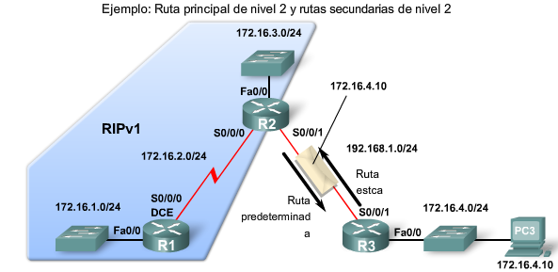
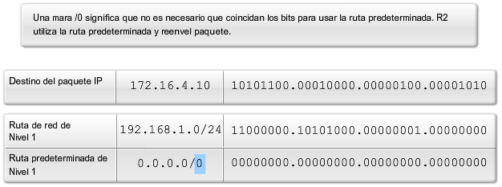
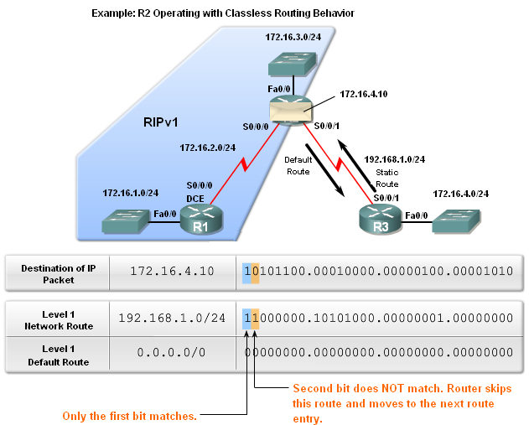
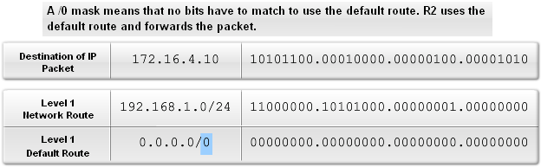
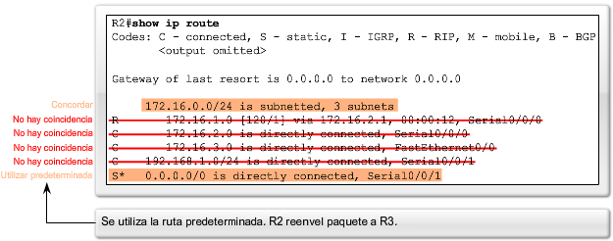
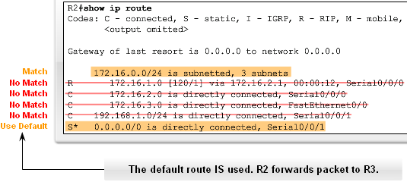
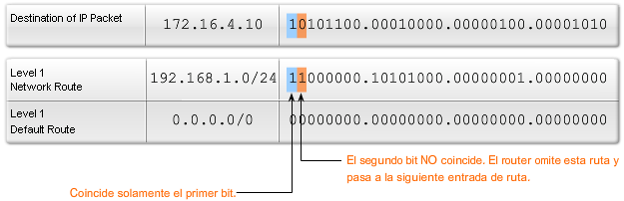
Comportamiento de enrutamiento
Comportamiento de enrutamiento classless: proceso de búsqueda
Si no se encuentra una coincidencia en las rutas secundarias
de la diapositiva anterior,
el router continúa la búsqueda en la tabla de enrutamiento
de una coincidencia con menos bits

Slide 35
Comportamiento de enrutamiento
Classful versus classless: comportamiento
de enrutamiento
- Se recomienda utilizar el comportamiento
de enrutamiento classless
      Motivo: Para que la superred y las rutas por
      defecto se puedan utilizar cuando
      sea necesario

Slide 36
Resumen
Contenido/estructura de una tabla de enrutamiento
Entradas de las tablas de enrutamiento
- Redes conectadas directamente
- Ruta estática
- Protocolos de enrutamiento dinámico
Las tablas de enrutamiento son jerárquicas
- Ruta de nivel 1
Tiene una máscara de subred menor o igual que la máscara de subred classful de la dirección de red
- Ruta de nivel 2
Éstas son subredes de una dirección de red

Slide 37
Resumen
Proceso de búsqueda de la tabla de enrutamiento
Comienza con la examinación de las rutas de nivel 1 para una mejor coincidencia con la IP de destino del paquete
  Si la mejor coincidencia es igual a la ruta final:
  - Se reenvía el paquete
  - Se examina una ruta principal
  Si la ruta principal y la IP de destino coinciden,
  se examinan las rutas de nivel 2 (secundarias)
  - Examinación de la ruta de nivel 2
  Si se encuentra una coincidencia entre la IP de destino y la ruta
  secundaria: Se reenvía el paquete
  Si el router está utilizando un comportamiento de enrutamiento classful: El paquete se descarta
  Si el router está utilizando un comportamiento de enrutamiento classless:
  El router realiza la búsqueda en la superred de nivel 1 y las rutas
  por defecto de una coincidencia
  Si encuentra una coincidencia, el paquete se reenvía. De lo contrario,
  El paquete se descarta

Slide 38
Resumen
Comportamientos de enrutamiento
- Esto se refiere a cómo se realiza una búsqueda en una
tabla de enrutamiento
Comportamiento de enrutamiento classful
- Indicado por el uso de un comando no ip classless
- El router no buscará más allá de las rutas secundarias
una coincidencia menor
Comportamiento de enrutamiento classless
- Indicado por el uso de un comando ip classless
- El router buscará más allá de las rutas secundarias
una coincidencia menor

